Slide 1


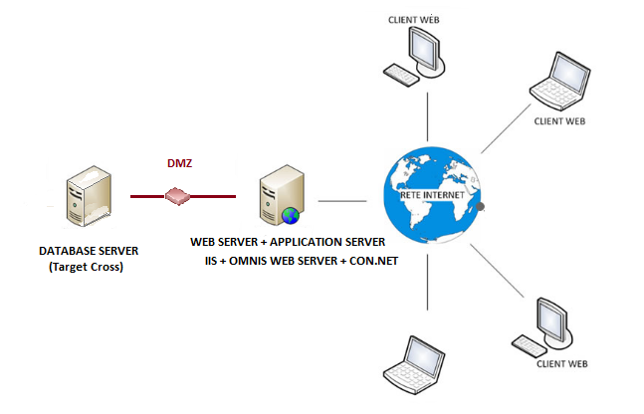

Lato Server - OMNIS Web
Web Services

Slide 2
Il framework di sviluppo
Tutta la gestione lato client è gestita automaticamente dal framework (gestione liste, visualizzazioni, ricerche)
Massima libertà di definire l’aspetto grafico
Caratteristiche del framework
  Crea applicazioni java (.htm) o C# (.aspx) in modo nativo
  Framework full-ajax e RIA
  Multi-browser (tecnologia RD3 Near Pixel Equivalent)
  Traduzione automatica

Slide 3
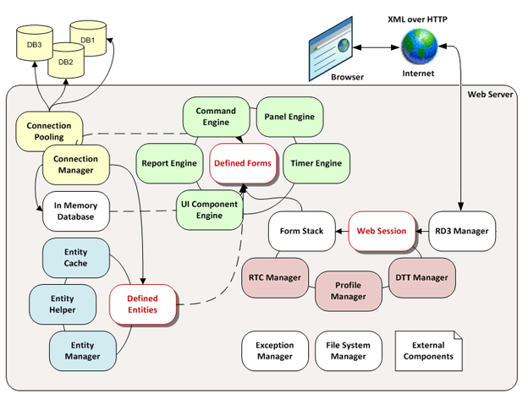
Il framework di sviluppo

Slide 4
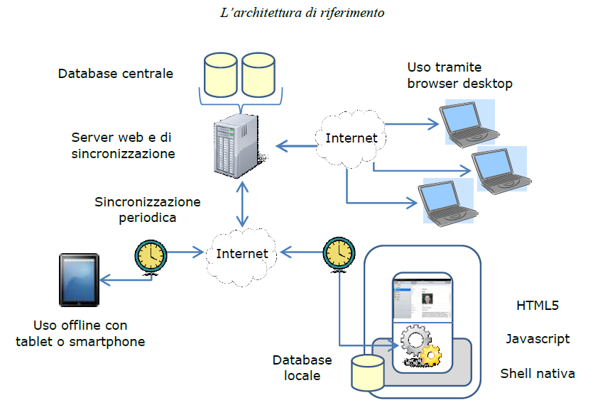
Il mobile … off-line

Slide 5
OMNIS Web Server – perché?
Sfruttare tutta la logica di business di Target Cross e del CRM (es. sconti, stampe, ..)
Costruire applicazioni web “senza intelligenza”
Permettere ai programmatori di personalizzare in ambiente Omnis Studio

Slide 6




Connet – la struttura
I w.s. non contengono logica e sono indipendenti dai dati
15 web service per tutto Connet
Introduzione delle tables web
1 - Il client chiede al w.s. il dato
Request
2 - Il w.s. Omnis interroga la Table
Web service
3 - La table legge i dati
Table Omnis
4 – I dati tornano al web service
Query DB
5 - Il w.s. li impacchetta e li invia al client

Slide 7
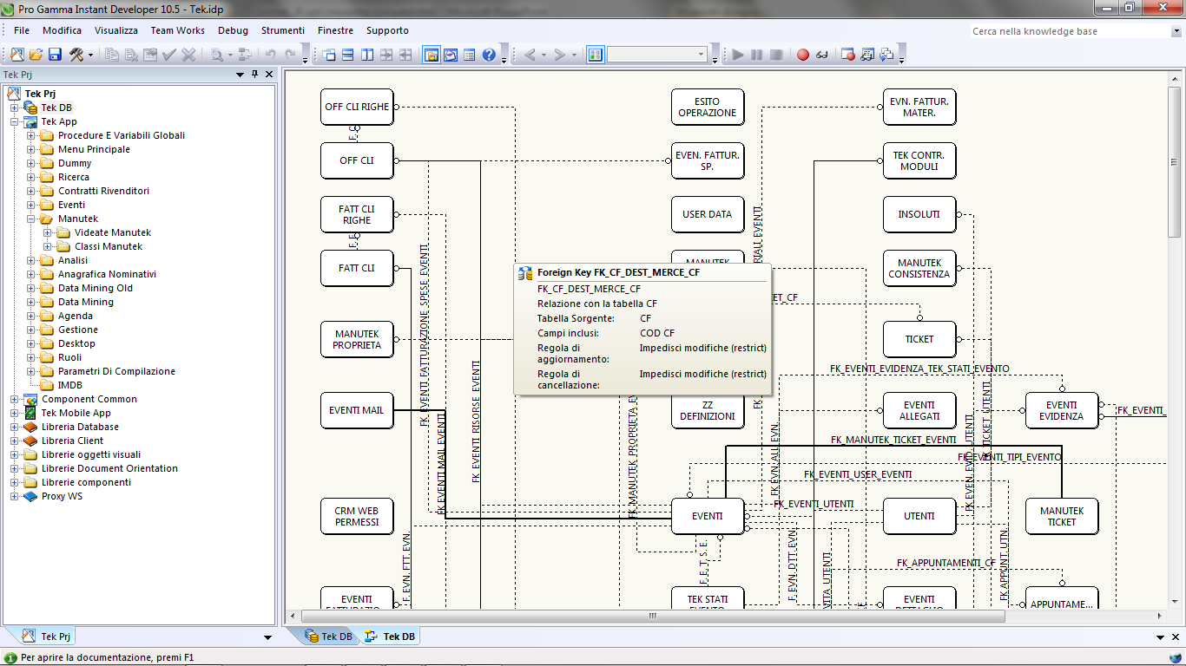
Connet – l’approccio con il framework
Il framework gestisce automaticamente le visualizzazioni dei dati tramite un db gestito da Connet
Le tabelle esposte sono normalizzate (tipi dati e relazioni)
Sul db web sono presenti informazioni su tipo di dato, stile visuale, ecc

Slide 8
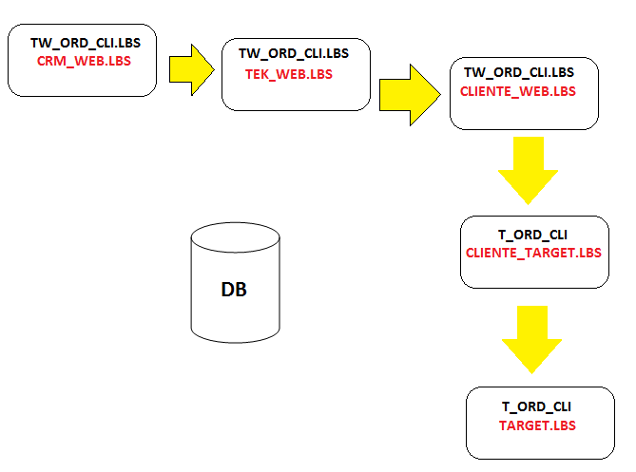

Librerie Multi-livello
  I w.s. cercano nelle librerie
  l’occorrenza di queste
  tabelle e gestiscono la loro precedenza.

Slide 9
La paginazione
Tutte le letture sono gestite a pagine lato server
Il numero di record da leggere è definito per ogni classe Target Cross e su ogni elaborazione (es. i data-minings)
Massima velocità

Slide 10
Le personalizzazioni lato web
Le personalizzazioni lato web sono gestite da un componente del sistema di sviluppo “RTC Designer”
  Grazie a RTC Designer è possibile cambiare le videate, i messaggi e in generale tutto ciò che è visto dall'utente tramite un designer web, simile all'editor di videate dell'ambiente di sviluppo.
  Inoltre è possibile gestire la traduzione dell'intera applicazione, tramite una schermata unica che agevola il lavoro o anche tramite strumenti automatici (Google o Microsoft Translate).

Slide 11
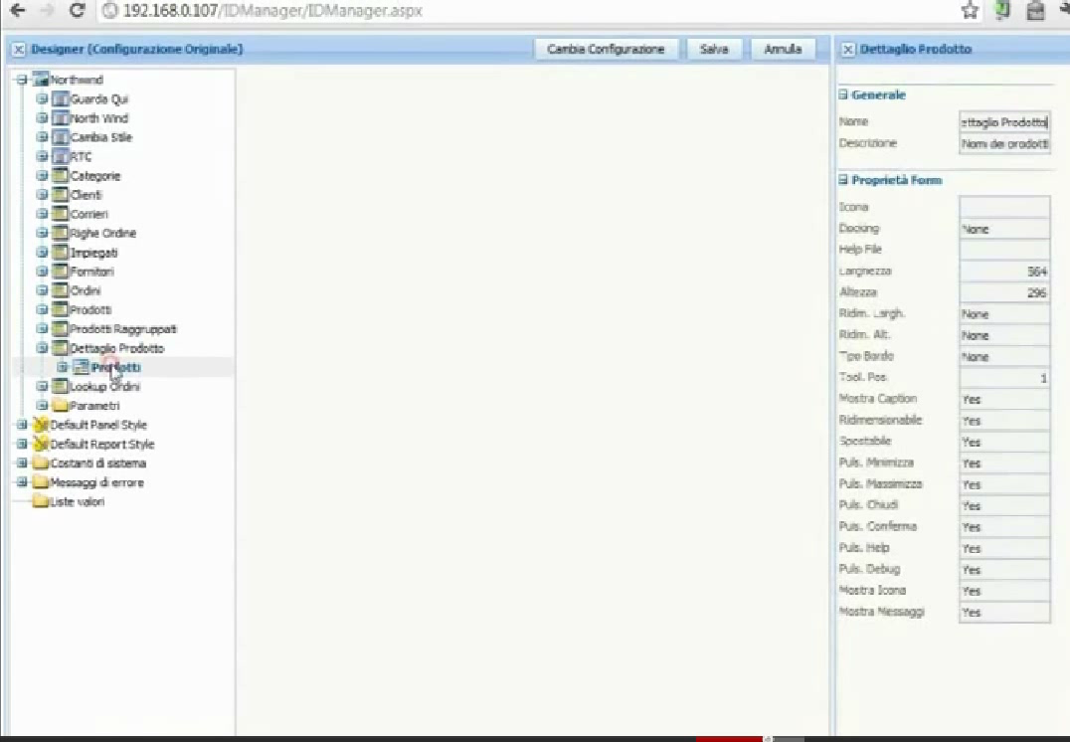
Le personalizzazioni lato web

Slide 12
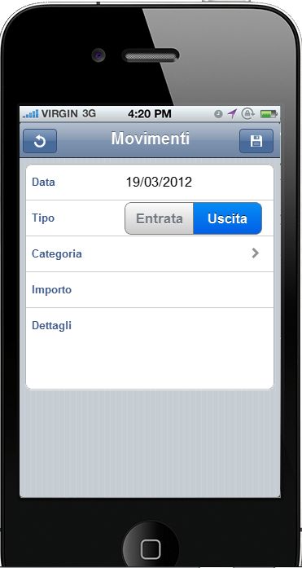
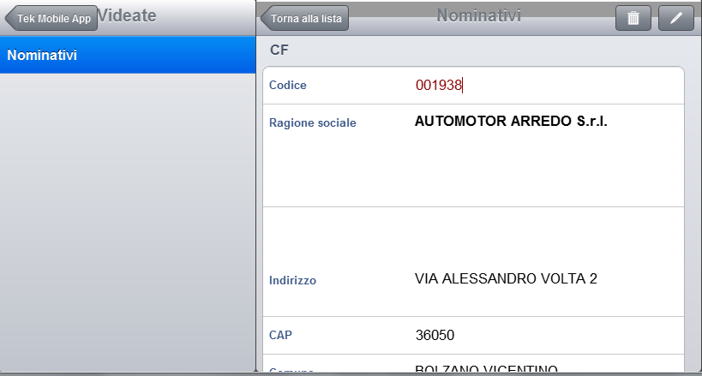
Il mobile – stato dell’arte
Massima attenzione all’evolversi di questo mercato
Il framework permette di sviluppare app con un’interfaccia HTML5 con la stessa usabilità di quelle native, funzionano naturalmente sia su iPad che su iPhone, anche senza collegamento internet (funzione non prevista per la versione attuale di Connet)

